Slide 1
애니원 고등학교 겨울방학 특강 4/4

Slide 2
디자인 패턴?

Slide 3
디자인 패턴 이란?
소프트웨어를 설계할 때 특정 맥락에서 자주 발생하는 고질적인 문제들이 또 발생했을 때 재사용할 수 있는 훌륭한 해결책
우리가 배운 싱글톤과 컴포넌트도 디자인 패턴임

Slide 4
싱글톤 패턴
오직 한 개의 클래스 인터페이스만을 갖도록 보장하고, 이에 대한 전역적인 접근점을 제공
간단하게 말해서 하나만 존재하고 전역적으로 사용 가능한 클래스

Slide 5
싱글톤 패턴을 사용하는 이유.EU
간단하게 전역 접근점을 제공함
하나의 인스턴스를 보장 받을 수 있음
런타임에 초기화되어 자동 초기화 되지 않음

Slide 6
싱글톤 패턴을 사용하면 안되는 이유.EU
싱글톤 패턴은 사실상 전역 변수임
전역 변수는 코드를 이해하기 어렵게 함
전역변수는 커플링을 조장함
전역변수는 멀티스레딩 같은 동시성 프로그래밍에 알맞지 않음

Slide 7
싱글톤의 대안
Static class를 사용하기
이미 전역인 객체로부터 인스턴스를 얻기
다른 디자인 패턴을 사용하기

Slide 8
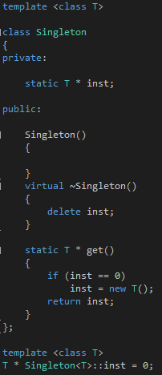
싱글톤의 구현
간단하기 Singleton 클래스를 상속하면 되는 코드

Slide 9
컴포넌트 패턴
한 개체가 여러 분야를 서로 커플링 없이 다룰 수 있게 함
코드 재사용에 용이함

Slide 10
컴포넌트 패턴을 사용하는 이유.EU
클래스 하나의 거대화를 막을 수 있음
클래스 디커플링
여러 다른 기능을 공유하는 다양한 객체 정의가 쉬움

Slide 11
컴포넌트 패턴이 사용되는 곳
Unity 엔진
Unreal 엔진
우리가 만든 다렉엔진
이 외에도 다양한 곳에서 사용됨

Slide 12
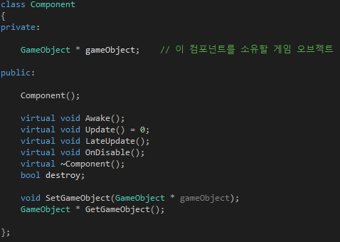
컴포넌트의 구현
Component 기본 클래스를 작성
Component 클래스를 상속받는 사용자 정의
컴포넌트 작성
게임 오브젝트가 관리하게끔 설계

Slide 13
프로젝트에서 사용한 디자인 패턴에 관한 설명 끝
여기서 배운 것 외에도 옵저버, 팩토리, 프록시 등 많은 디자인 패턴이 존재함
공부하다 보면 평소 프로젝트에서 사용하던 것인데 이름을 몰랐던 것들이 있음
아는 만큼 보임

Slide 14
책 추천

Slide 15

C++ 공부를 위한 책 추천 - 1
제목 : Effective C++
지은이 : 스콧 마이어스 / 옮긴이 : 곽용재
프로젝트 중간중간 강조한 현대적인 C++에 관한 내용이 많음
더 좋은 코드를 작성할 수 있게 도움을 줌
가격 : 26,000

Slide 16
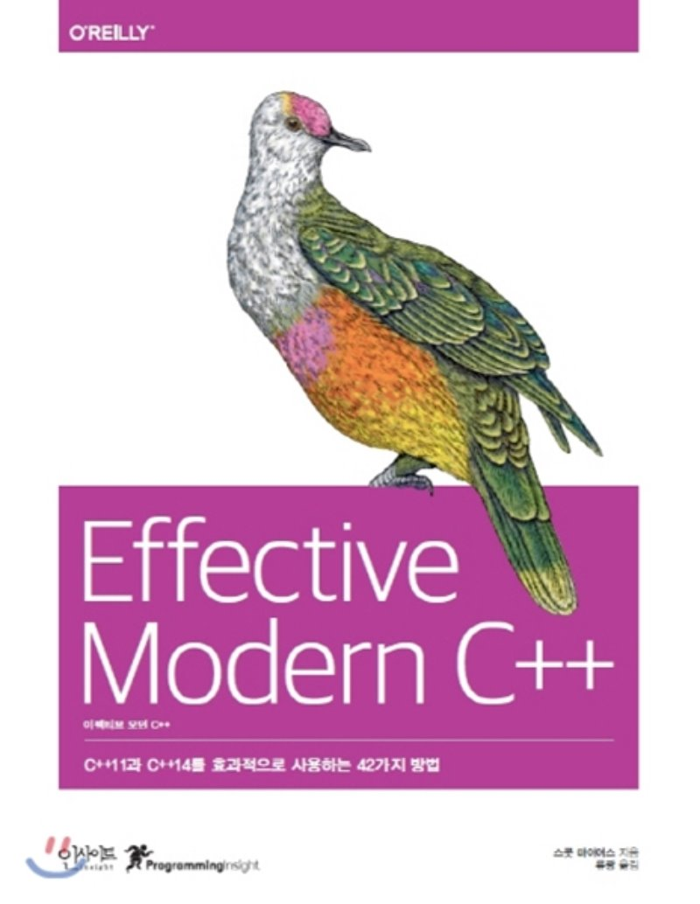
C++ 공부를 위한 책 추천 - 2
제목 : Effective Modern C++
지은이 : 스콧 마이어스 / 옮긴이 : 류광
프로젝트 중간중간 강조한 현대적인 C++에 관한 내용이 많음
더 좋은 코드를 작성할 수 있게 도움을 줌
가격 : 25,200

Slide 17

네트워크 공부를 위한 책 추천 - 1
제목 : 윈도우 네트워크 프로그래밍
지은이 : 김선우 / 필드어드바이저 : 김재우
기본적인 윈도우 네트워크 프로그래밍에 관한 많은 내용이 담겨있음
가격 : 19,800

Slide 18

네트워크 공부를 위한 책 추천 - 2
제목 : 게임서버 프로그래밍 교과서
지은이 : 배현직
기본적인 게임서버 개발에 관한 다양한 내용이 담겨 있음
가격 : 31,500

Slide 19
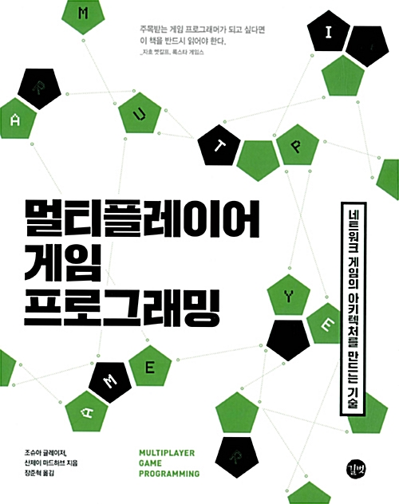
네트워크 공부를 위한 책 추천 - 3
제목 : 멀티플레이어 게임 프로그래밍
지은이 : 조슈아 글레이저, 산제이 마드하브 / 옮긴이 : 장준혁
멀티플레이어 게임을 만들때 필요한 다양한 기술과 실제 게임에서 구현된 예시, 구동 가능한 예제 파일을 제공함
가격 : 29,700

Slide 20
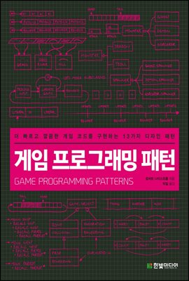
디자인 패턴 공부를 위한 책 추천 - 1
제목 : 게임 프로그래밍 패턴
지은이 : 로버트 나이스트롬 / 옮긴이 : 박일
게임 프로그래밍에 많이 쓰이는 디자인 패턴이 정리되어 있음
가격 : 31,500

Slide 21
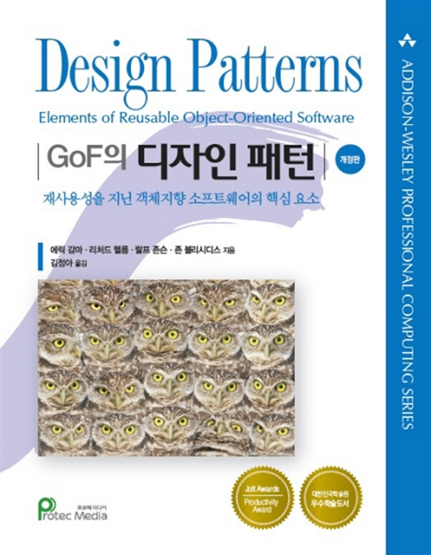
디자인 패턴 공부를 위한 책 추천 - 2
제목 : GoF의 디자인 패턴
지은이 : 에릭 감마 외 3인 / 옮긴이 : 김정아
디자인 패턴의 교과서
이 책 만으로는 이해하기 어려울 수 있으니 다른 서적도 참고 하는걸 추천
가격 : 26,000

Slide 22
몇 가지 조언 - 1
지금부터 1일 1커밋을 생활화 해보자
자신이 꾸준하게 프로그래밍을 해왔다는 증거가 됨
ToDoList 같은 프로그램을 써서 작업 관리를 하자
하루 작업량을 정해 두는게 효율적임
최대한 많은 언어를 경험해 보자
각 언어의 장, 단점을 알게 되면서 생각의 폭이 넓어짐

Slide 23
몇 가지 조언 - 2
간단한 기술 블로그를 만들어 보자
나중에 혼자 복습할 때 큰 도움이 됨
백준, 프로그래머스 같은 사이트에서 알고리즘 공부를 틈틈이 하자
취업 시즌이 되어서 준비하면 많이 늦음
게임 플레이 보다는 게임 개발에 집중하자
기능실은 개발을 위해 준비된 공간임

Slide 24
몇 가지 조언 - 3
식단을 관리하거나 운동을 해서 살 찌지 않게 하자
나는 괜찮던데 대부분 애들이 살 많이 찌더라
소프트웨어 마에스트로를 신청해 보자
엄청난 지원과 미래 취업을 어느정도 보장 받을 수 있음 나는 3학년때 떨어짐ㅠ
굳이 게임 개발이 아니어도 좋으니 최대한 많은 프로젝트를 진행해 보자
게임은 대부분이 C++와 C#을 사용하기 때문에 다른 언어를 경험하기 힘듦

Slide 25
4일간의 수업을 마치며
게임과 15기 이민섭
전화번호 : 010-3376-1152
아무거나 궁금한거 있으면 언제든지 연락하면 됨
만약 취업 되면 올해 취업 시즌 때 학교 한번 찾아 오겠음
절대 절대 절대 놀지말것 특히 3학년 때

